Slide 1



Slide 2




12 millones de toneladas
x año
26% perteneciente al rubro de los restaurantes

Slide 3



Slide 4








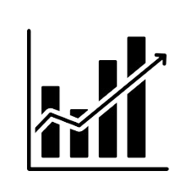

Liquidity pool
Negocios
2%+ rendimiento
2%
Producto próximo
a caducar
24%
+2.4$
10$
100%

Slide 5

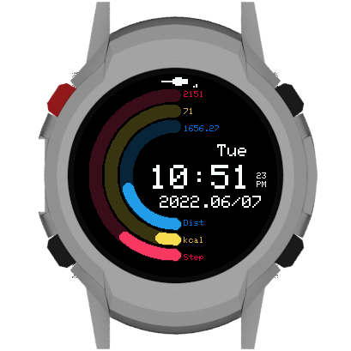

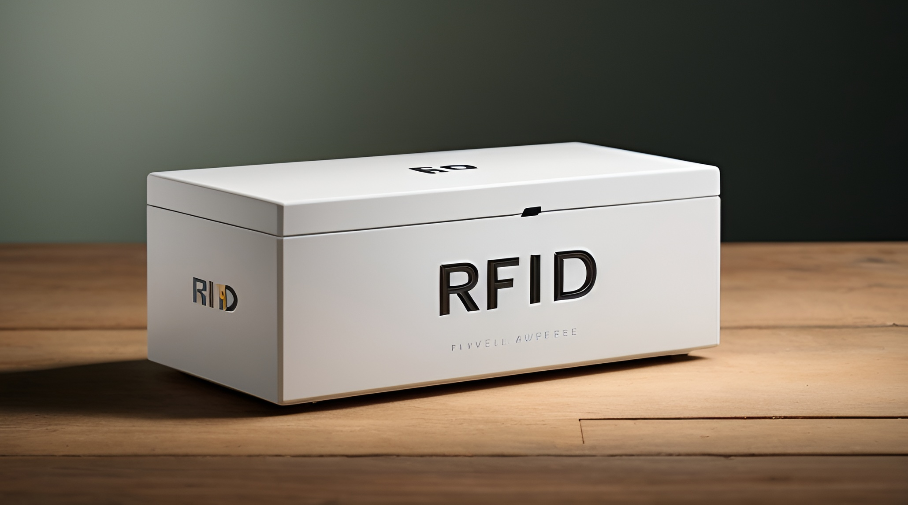
Dispositivo vestible
Transmisión a la nube
Características adicionales
Estación fija
Comunicación entre dispositivos
Detector de comportamientos sedentarios
Registro de asistencia
5

Slide 6





Estudio de la Problemática
Estudio de dispositivos vestibles
Estudio de sistemas IOT similares
Diseño y aprobación de protocolo de pruebas
Diseño del esquemático del dispositivo vestible, y estación fija

Slide 7
Avances de las actividades

Slide 8

PROTOCOLO DE PRUEBAS

Slide 9
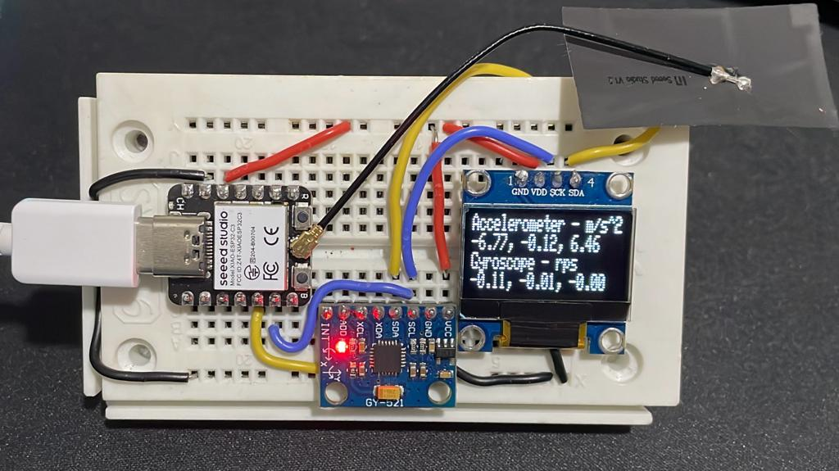
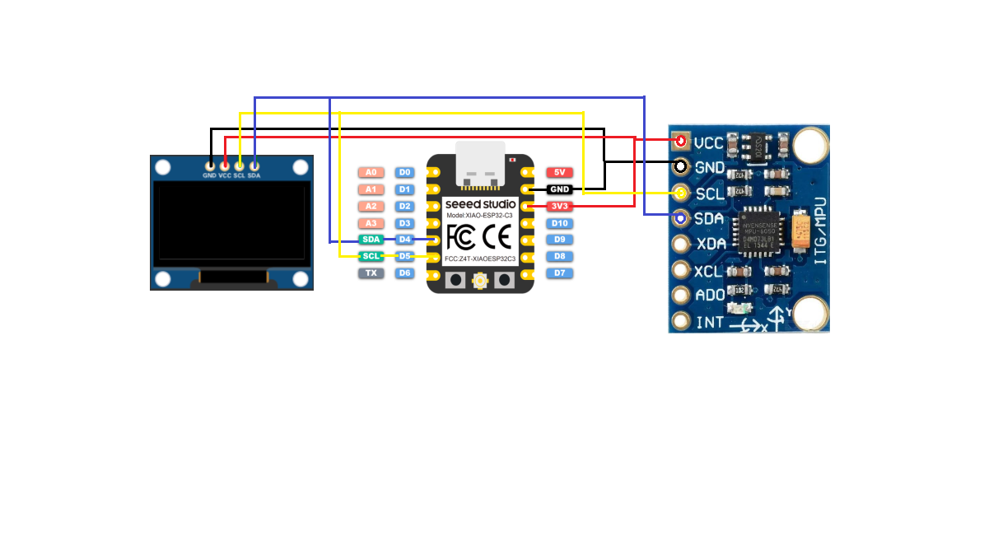
Prueba sensor del dispositivo vestible

Slide 10
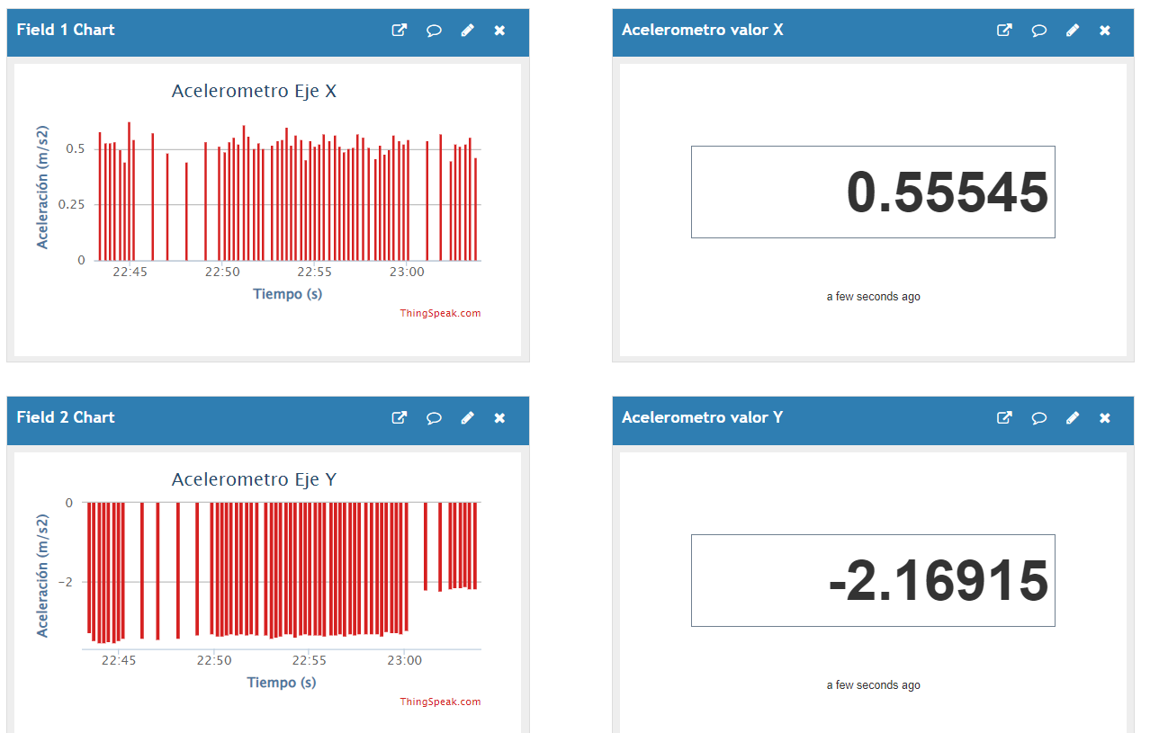
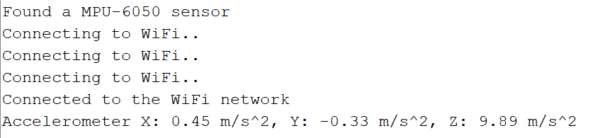
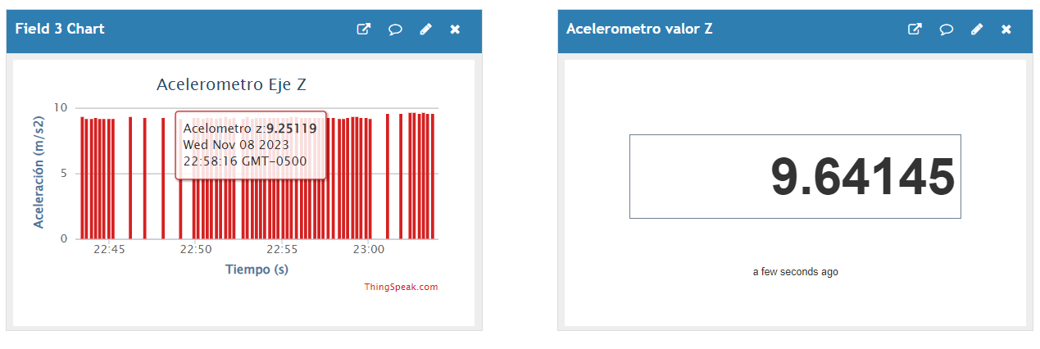
Prueba sensor del dispositivo vestible
Prueba de transmisión a internet
Prueba en computador

Slide 11
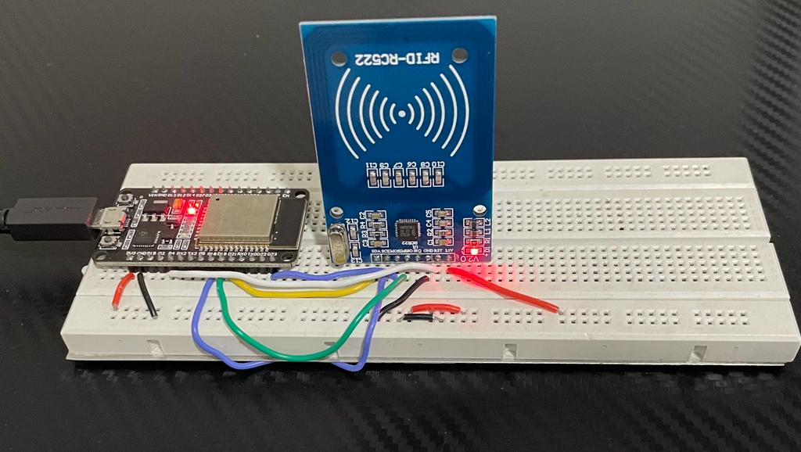
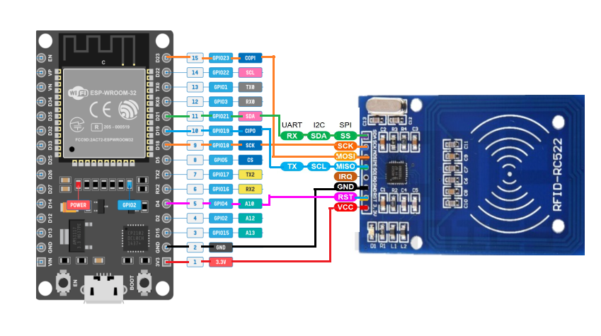
Prueba sensor de la estación fija

Slide 12
Primer diseño en impresión 3d

